Slide 1
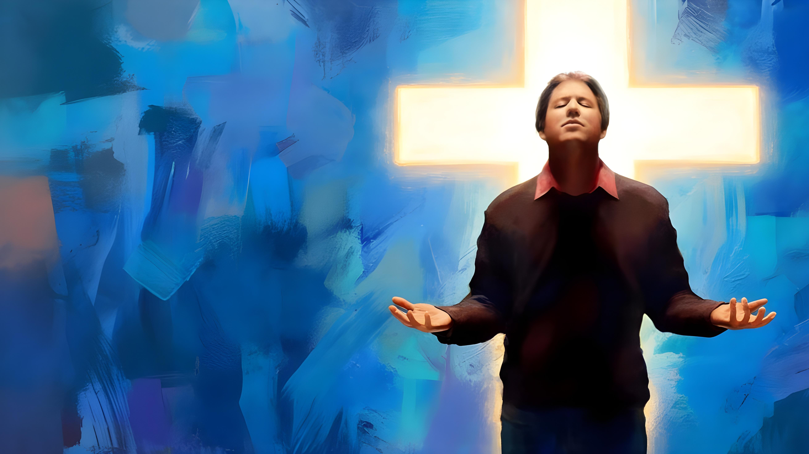
CIJELI U KRISTU
10. Pouka za 7. ožujka 2026

Slide 2
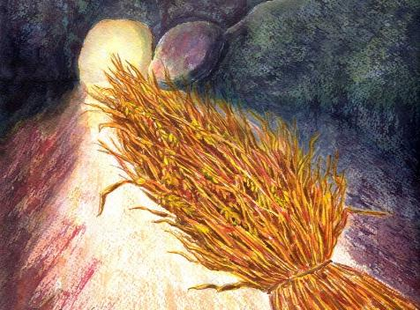
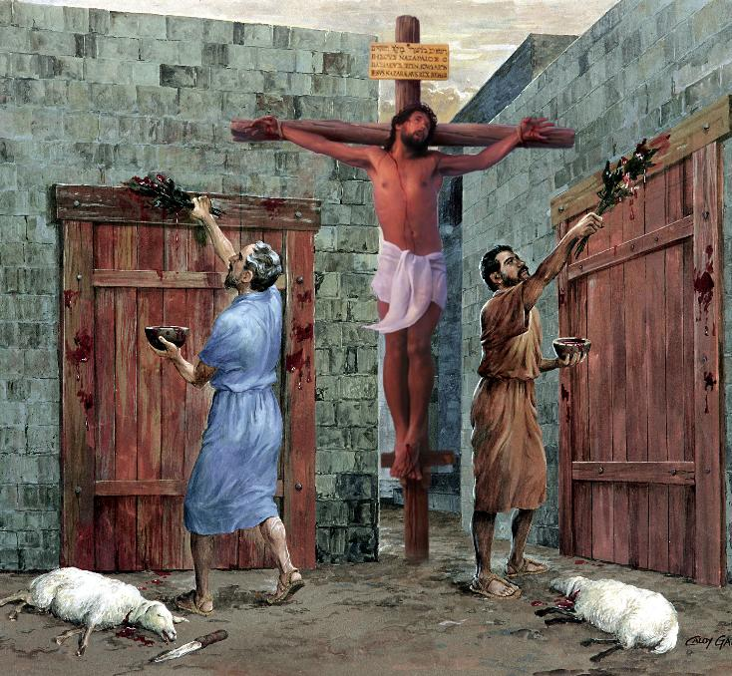
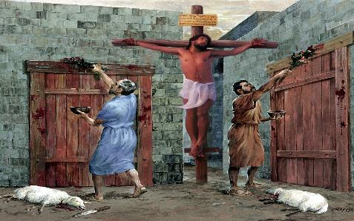
”Zato neka vas nitko ne , osuđuje zbog jela i pića,zbog blagdana, proslava mlađaka ili subota. Te su stvari bile samo sjen onoga što je trebalo doći;stvarnost je međutim u Hristu.“ Kološanima 2,16.17. (SHP).

Slide 3

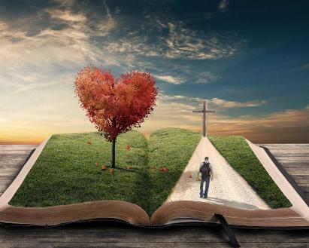



Vjera u Isusa donosi nam velike koristi. Osim oprosta grijeha, primamo utjehu, mudrost i još mnogo toga.
Pavao nas poziva da se ukorijenimo u toj vjeri kako bismo bili stabla koja donose dobre plodove za Kraljevstvo Božje.
Također nas upozorava kako bismo se trebali ukorijeniti: ne na temelju ljudskih filozofija i teorija, već samo na živoj Božjoj Riječi.
Prednosti vjere:
Utjeha, pohvala i red (Kološanima 2,1-5).
Ukorijenjeni u Kristu (Kološanima 2,6-8).
Zadužnica s odredbama pribijena na križ (Kološanima 2,9-15).
Problemi koji potresaju vjeru:
Praznici, mladi mjesec i subote (Kološanima 2,16-19).
Ljudske zapovijedi (Kološanima 2,20-23).

Slide 4


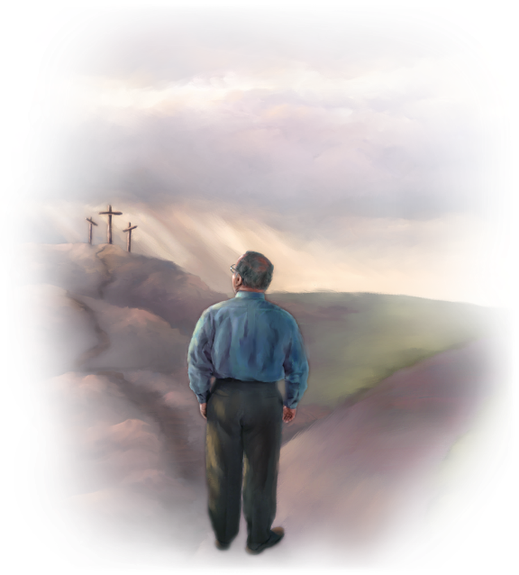
BLAGOSLOVI VJERE

Slide 5

Gdje se nalazi mudrost? Gdje prebiva razum?
(Job 28,12).
U Kristu su skrivena sva blaga mudrosti i znanja
(Kološanima 2,3).

Slide 6

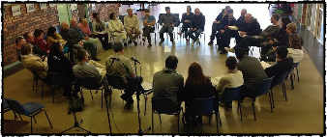
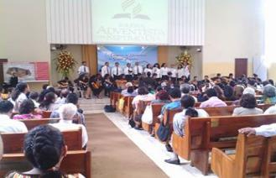
UTJEHA, POHVALE I RED
“Iako sam tjelesno odsutan, duhom sam s vama. Sretan sam što vidim vaš bojni red i postojanost vaše vjere u Krista.“ (Kološanima 2,5 SHP)
Iako nije osobno poznavao crkvu u Kolosi, Pavao je znao da joj prijete lažna učenja (Kol. 2,1.4).
Zbog toga im u pismu navodi tri jasne poruke koje će im pomoći da se nose s ovom opasnošću (Kol .2,2):
1. Ohrabrujem vas!
2. Ostanite ujedinjeni u ljubavl.
3. Imate sva bogatstva koja dolaze iz vjere i razumjevanja
Na taj način će upoznati tajnu Boga, to jest Krista.
Prije nego što prepoznamo lažna učenja, postoji dvostruka pohvala za Kološane: imaju dobar red i čvrsti su u vjeri (Kol. 2,5).
“Red“ na koji se Pavao ovdje poziva znači red u bogoslužju i u raznim aktivnostima crkve. Mora postojati vodstvo i podjela odgovornosti, a aktivnosti se moraju sprovoditi s dužnim dosto- janstvom, i poštovanjem. To će rezultirati boljim objavljivanjem Evanđelja i zaštitiće ih od određenih pogrešaka i lažnih učenja.

Slide 7

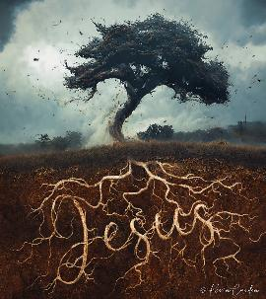
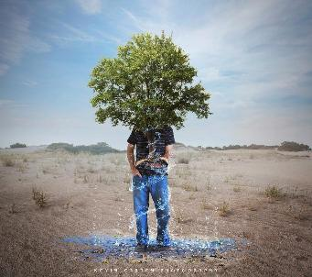
UKORIJENJENI U KRISTU
“Ukorjenjujte se u njemu, nadoziđujte se na njemu kao temelju. Učvršćujte se u vjeri kao što ste i bili poučeni. Obilujte zahvalnošću.“ (Kološanima 2,7 SHP)
Spasenje postižemo prihvaćanjem Osobe, a ne prihvaćanjem učenja (Kol .2,6). Međutim, ovo je presudno važno. Pavao nas potiče da hodimo u Kristu „kao što ste bili poučeni“ (Kol. 2,7b).
Dok hodamo s Isusom, ukorijenjeni smo u Njemu. Metaforički smo „zasađeni od Gospoda da pokažemo slavu Njegovu“ (Iza. 61,3). Mi smo “stabla“ koje se držie Isusa i Njegovih učenja (Ps. 1,3).
Postoje dva pristupa učenju:
Prema Kristu i Njegovom učenju zapisanom u Bibliji.
Jačamo u veri i obilujemo u zahvaljivanju (Kol. 2,7).
Prema filozofijama i praznim pričama, prema tradicijama ljudi.
Prevareni smo, osuđeni i lišeni svoje nagrade (Kol. 2,8.16.18).

Slide 8

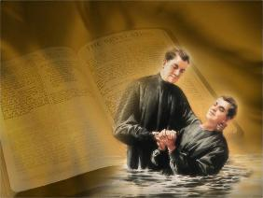

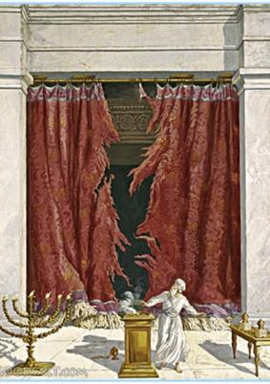
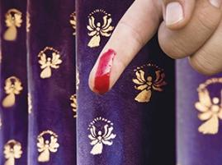
OBVEZNICA S ODREDBAMA PRIBIJENA NA KRIŽ
“Izbrisa zadužnicu koja je svojim odredbama bila nama protivna; uklonio je prikovavši je na križ.“ (Kološanima 2,14)
Abraham je potvrdio svoj Savez s Bogom obrezanjem (Post .17,11). Mi potvrđujemo svoj Savez s Isusom krštenjem, odnosno “obrezanjem Kristovim” (Kol 2,11.12). To podrazumijeva da fizičko obrezanje više nije potrebno. Nakon što je pojasnio ovu točku, Pavao govori o Isusovom djelu na križu. Što je Isus postigao?
Dao nam je život, oprostivši nam grijehe (Kol. 2,13).
Ukinuo je ceremoni- jalni zakon i njegove propise koji su bili protiv nas (Kol. 2,14)
Pobjedio je Poglavarstva i Vlasti zla (Kol. 2,15).
Efežanima 2,14.15 objašnjava da je “zadužbenica“ ili “uredba“ koja je bila protiv nas bio obredni zakon, koji je bio zid razdvajanja između Hebreja i pagana.
Zbog toga se više ne moramo brinuti o poštovanju ritualnih zakona Starog zavjeta, koji svoje ispunjenje i kraj imaju u Kristu.

Slide 9

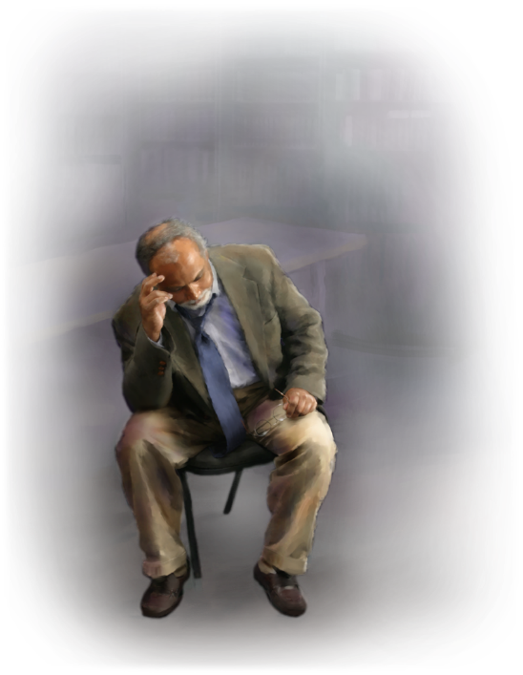
PROBLEMI KOJI POTRESAJU VJERU

Slide 10


PRAZNICI, MLADI MJESEC I SUBOTE
“Prema tome, neka vas nitko ne osuđuje zbog jela, ili pića, ili zbog godišnjih blagdana, ili mlađaka, ili subot!.“ (Kološanima 2,16)
Uz obrezanje, postojali su i drugi propisi po kojima su se razlikovali Hebreji i pogani: vjerski obredi i praznici.
Pavao je velo jasno istaknuo ulogu obrezanja. Sada, izrazom “prema tome“, on ukazuje na posljedice poništenja “potvrde“ (ceremonijalni zakoni): više nije bilo obvezno za spasenje držati obrede i praznike, što je Isus ispunio smrću na križu (Matej 27,51; Kol. 2,16).
Čini se da Pavao citira Hošeu 2,11. kako bi u jednoj rečenici sažeo cijelokupni ceremonijalni sistem Svetilišta. Time objašnjava da su ovdje spomenute subote u stvari sedam ritualnih subota (koje se poštuju bez obzira na dan u tjednu padaju), a ne tjedna subota (uključena u Dekalog, Zakon koji je univerzalan i primijenljiv na sve ljude, Hebreje i pagane).

Slide 11


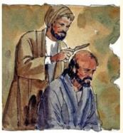
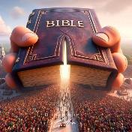
LJUDSKE ZAPOVIJEDI
„Sve je to određeno da uporabom nestane! To su zapovijedi i nauke ljudske.“ (Kološanima 2,22)
Lažni učitelji, koje Pavao nekoliko puta spominje u svojoj poslanici, bili su Hebreji koji su učili o potrebi držanja Hebrejskog zakona kako bi se postiglo spasenje (DJela 15,1.5). Ti su zakoni uključivali i mnoga pravila koja su osmislili rabini.
Pratimo Pavlovo razmišljanje. Krštenjem smo umrli "prvobitnim načelima svIJeta" i živimo za Krista. Ako se i dalje brinemo, na primjer, o ceremonijalnim nečistoćama, još uvijek živimo u svijetu i brinemo se o stvarima koje nestaju uporabom (Kol.2,20-22).
Međutim, Pavao objašnjava da za Hebreje naviknute na te obrede oni imaju određenu moralizirajuću vrijednost, iako nisu korisni za preobražaj srca (Kol. 2,23).
Ukratko, moramo se držati učenja Svetog pisma – božanski nadahnutim – a ne ljudskim filozofijama ili razmišljanjem.

Slide 12

“Kršćanin se poredi s libanskim cedrom. Čitala sam da ovo stablo čini više od pukog puštanja nekoliko kratkih korijena u izdašnu ilovaču. Ono pušta snažno korijenje duboko u zemlju i prodire sve dublje i dalje tražeći još jači oslonac. I u žestini oluje, ono čvrsto stoji, držeći se mrežom kablova ispod. Dakle, kršćanin se duboko ukorijenjuje u Krista. On ima vjeru u svog Otkupitelja. On zna u koga vjeruje. On je potpuno uvjeren da je Isus Sin Božji i Spasitelj grešnika... Korijeni vjere sežu duboko u zemlju. Pravi kršćani, poput libanskog cedra, ne rastu u mekanm površinskom tlu, već su ukorijenjeni u Bogu, prikovani u pukotinama planinskih stijena.“
Ellen G. White, Naš visoki poziv, 21. studenoga

